Slide 1

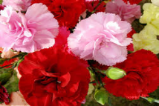
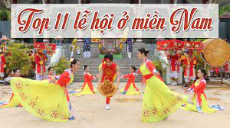
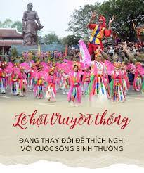
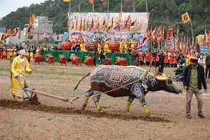
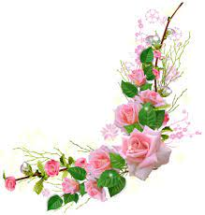

Slide 2

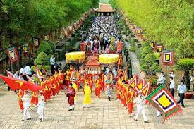
I. Khái niệm văn bản thuyết minh
Văn bản thuyết minh là văn bản thông dụng dùng trong mọi lĩnh vực đời sống nhằm cung cấp tri thức (kiến thức) về đặc điểm, tính chất, nguyên nhân,… của các hiện tượng và sự vật trong tự nhiên, xã hội bằng phương thức trình bày, giới thiệu, giải thích.
II. Đặc điểm của văn thuyết minh:
- Tính khách quan, chính xác, mang lại lợi ích cho con người phục vụ công việc và cuộc sống tốt nhất
- Trình bày văn bản rõ ràng, mạch lạc, đủ nội dung đúng ý, kết cấu phân chia rõ
- Người viết am hiểu về nội dung mình đang viết tới để trình bày đúng, đủ ý, truyền đạt cho những người đọc hiểu và sử dụng có ích.

Slide 3

III. Các phương pháp thuyết minh
1. PP nêu định nghĩa, giải thích.
Mô hình : A là B
+ A : đối tượng cần thuyết minh.
+ B: tri thức về đối tượng.
+ Là: từ thường được dùng trong phương pháp định nghĩa
2. PP liệt kê.
+ kể ra lần lượt các đặc điểm, tính chất…của sự vật theo một trình tự nào đó.
+ Vai trò: Giúp người đọc hiểu sâu sắc, toàn diện và có ấn tượng về nội dung được thuyết minh.

Slide 4
3. PP nêu ví dụ.
+ Dẫn ra những ví dụ cụ thể để người đọc tin vào nội dung thuyết minh.
+ Vai trò: thuyết phục người đọc, khiến người đọc tin.
4. PP dùng số liệu.
+ Dùng các số liệu chính xác để khẳng định độ tin cậy cao của các tri thức được cung cấp.

Slide 5
5. PP so sánh.
+ đối chiếu hai đối tượng cùng loại nhằm làm nổi bật các đặc điểm, tính chất của đối tượng cần thuyết minh.
+ Vai trò: làm nổi bật đặc điểm của đối tượng
6. PP phân loại, phân tích.
+ là chia nhỏ đối tượng ra để xem xét, còn phân loại là chia đối tượng vốn có nhiếu cá thể thành từng loại theo tiêu chí.
+ Tác dụng: Giúp cho người đọc hiểu từng mặt của đối tượng có hệ thống, đầy đủ, toàn diện.

Slide 6
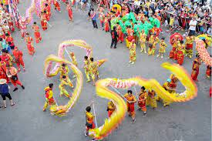
V. Thực hành viết theo các bước
1. Trước khi viết
a) Lựa chọn đề tài
+ Hãy nhớ lại một sự kiện ( một sinh hoạt văn hóa) mà em trực tiếp tham gia hoặc tìm hiểu, quan sát được qua các phương tiện thông tin.
+ Có thể chọn một số đề tài sau: Hội chợ sách, hội chợ xuân ở thành phố, làng quê của em, lễ hội dân gian, hội khỏe phù đổng ở trường hoặc địa phương em.
b) Tìm ý

Slide 7
Sự kiện gì?
Mục đích của việc tổ chức sự kiện là gì ?
Sự kiện xảy ra khi nào? ở đâu?
Những ai đã tham gia sự kiện? Họ đã nói và làm gì?
Sự kiện diễn ra theo trình tự thế nào?
Ấn tượng, cảm nghĩ của em hoặc của những người tham gia vể sự kiện là gì?

Slide 8
c) Lập dàn ý
- Mở bài: Giới thiệu sự kiện (Không gian, thời gian, mục đích tổ chức sự kiện).
- Thân bài: Tóm tắt diễn biến của sự kiện theo trình tự thời gian
+ Những nhân vật tham gia sự kiện.
+ Các hoạt động chính trong sự kiện ; đặc điểm, diễn biến của từng hoạt động.
+ Hoạt động để lại ấn tượng sâu sắc nhất
- Kết bài: Nêu ý nghĩa của sự kiện và cảm nghĩ của người viết

Slide 9
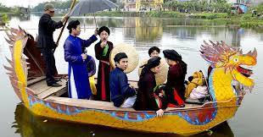
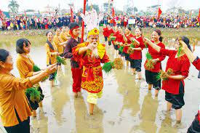
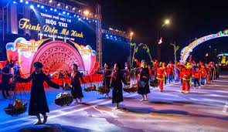
2. Viết bài
3. Chỉnh sửa bài viết
VI.Luyện tập
Đề bài 1: Em hãy thuyết minh về một lễ hội/một sự kiện văn hóa để lại trong em nhiều ấn tượng đẹp đẽ nhất.

Slide 10
Goi ý:
Em biết những ngày lễ lớn nào ở nước ta ? Trong những ngày lễ đó thì ngày nào thường được tổ chức thành lễ hội? Em hãy nêu tên lễ hội đó? Lễ hội đó thường diễn ra ở ở đâu? Vào thời điểm nào? Diễn ra như thế nào?

Slide 11
Dàn ý thuyết minh về lễ hội đền Hùng
Lễ hội đền Hùng là lễ hội truyền thống lớn nhất của dân tộc Việt Nam, để ghi nhớ công ơn dựng nước của 18 vị vua Hùng.
I. Mở bài:
- Giới thiệu về lễ hội đền Hùng, dẫn dắt vào đề bài.
- Hướng dẫn làm bài Cứ hàng năm, những người con dân tộc Việt luôn hướng về quê hương Phú Thọ thân yêu dịp 10/3 âm lịch để tưởng nhớ công ơn của các vua Hùng khi có công to lớn trong việc dựng nước và giữ nước từ hàng nghìn năm trước. Đây cũng là dịp mà lễ hội Đền Hùng- một trong những lễ hội lớn nhất của nước ta diễn ra và dù có đi đâu, ở đâu

Slide 12
con cháu Việt Nam đều muốn đến đây để thể hiện lòng biết ơn của mình.
II. Thân bài:
1. Lịch sử lễ hội
- Đây là lễ hội đã có từ lâu đời
- Từ thời Đinh, Lý, Tiền Lê, thời Trần, người dân cả nước đều tụ hội về đây lễ bái gửi lòng cảm tạ thành kính đến công ơn của mười tám đời vua Hùng.
- Thời gian diễn ra mồng 10 tháng 3 âm lịch hàng năm
+ Năm lẻ: Lễ hội được tổ chức bởi tỉnh Phú Thọ
+ Năm chẵn: Trung ương phối hợp với ủy ban nhân dân tỉnh Phú Thọ và bộ văn hóa tổ chức

Slide 13
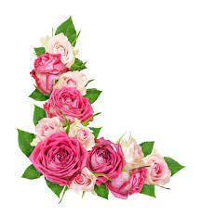
2. Quy mô
- Đây được xem là quốc lễ vì vậy có quy mô cực kỳ lớn.
3. Hình thức
- Về phần lễ:
+ Bao gồm lễ rước kiệu và lễ dâng hương
+ Lễ rước kiệu được diễn ra trong không khí đầy long trọng với cờ, lộng, hoa đầy màu sắc.
+ Đoàn đại biểu trung ương, tỉnh và thành phố tập trung tại một địa điểm cùng đoàn xã tiểu binh rước hoa long trọng tới chân núi Hùng.
+ Sau khi rước hoa đến đền, đoàn người kính cẩn dâng lễ vào thượng cung
+ Đại biểu đại diện bộ Văn hoá thay mặt cho lãnh đạo tỉnh và nhân dân cả nước trịnh trọng đọc chúc căn lễ tổ.

Slide 14
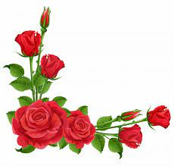
+ Lễ dâng hương là nghi thức mà mỗi người con đều mong muốn thắp lên đền thờ nén nhang thành kính, nhờ hương khói nói hộ tâm nguyện của lòng mình với tổ tiên.
Về phần hội:
+ Các trò chơi dân gian được diễn ra nhiều chọi gà, đu quay, đấu vật.
+ Dân ca diễn xướng, hát quan họ hay kịch nói được thi tài giữa các làng, các thôn. III. Kết bài
- Khái quát lại về lễ hội đền Hùng
- Nếu cảm nghĩ của em về lễ hội
- Hướng dẫn làm bài Lễ hội đền Hùng là một lễ hội lớn, là một trong những nét đẹp truyền thống của dân tộc ta, niềm tự hào với nguồn gốc con rồng cháu tiên. Đây cũng là một cơ hội để chúng ta bày tỏ lòng thành kính biết ơn đối với công lao của 18 đời vua Hùng. Chúng ta- những thế hệ sau phài có trách nhiệm gìn giữ nét đẹp truyền thống này, gìn giữ cội nguồn của chúng ta.

Slide 15
Đề bài 2: Thuyết minh về lễ hội Gióng
DÀN Ý CHI TIẾT
I. MỞ BÀI
- Một lễ hội tôn giáo của làng Phù Đổng.
- Nét đẹp truyền thống của người dân nước Nam.
II. THÂN BÀI
1. Nguồn gốc, xuất xứ
Xuất phát từ truyền thuyết Thánh Gióng.
2. Đặc điểm
- Hội làng Phù Đổng hàng năm diễn ra ngày 9 tháng Tư âm lịch.
- Các làng trong tổng đều đến tế, tất cả đến trăm người của họ các làng mặc áo thụng xanh, đội mũ đen, đi hia đề trắng. Họ đứng thành hàng hai bên, tay cầm hốt ngả.

Slide 16
- Chủ tế đi từng bước nhịp nhàng hai tay chấp lại nâng cao chén rượu, có hai trợ tế đi theo, đến quỳ trước một trong các cửa của hậu cung.
-Nhạc hạ thấp dần gần như không nghe thấy nữa. Bỗng vang lên một tiếng ầm ầm và hai cánh cửa hậu cung bỗng nhiên hé mở ra. Bên trong tối om, bỗng hiện ra một nhân vật lạ lùng. Đầu chít một khăn đen dài bỏ xõa ra sau lưng, và quan lấy thân mình; nửa dưới mặt bịt vải vàng, thắt lại sau gáy chỉ để lộ đôi mắt.
- Nhân vật này đi ra quỳ xuống ngưỡng cửa hậu cung, nhận chén rượu trên một cái mâm đồng, rồi đi giật lùi dần vào hậu cung.
- Hai cánh cửa đóng lại từ từ. Mọi người phủ phục xuống lễ.
- Một giây yên lặng rồi nghe một tiếng chuông từ hậu cung vẳng ra. rượu đã dâng lên bàn thờ Thánh rồi, và nhạc lại cử, trong khi mọi người trở về chỗ chuẩn bị dâng lễ khác tiếp theo.
- Lễ cử hành nghiêm trang thành kính.

Slide 17
- Thật ngạc nhiên khi thấy những người nông thôn bình thường đã biến đổi lạ lùng vì tính cách long trọng của nghi thức. Vì cử chỉ của họ thường rụt rè bỗng đường hoàng khoáng đạt lên, thái độ của họ thường khúm núm, e dè bỗng trở thành cao quý trong khi hành lễ vì lòng biết ơn của người yêu nước.
- Tiếp đó là một nghi thức ảnh hưởng của Đạo giáo; con hổ tượng trưng cho điều ác và kẻ thù đến xin quy phục Đức Thánh.
Người đóng vai con hổ mặc áo vài vẽ vằn vện, đội cái đầu bằng giấy bồi có hai chục người hóa trang di theo, hát và gõ sênh. Hổ đến trước bàn thờ múa và phù phục hồi lâu...
- Tiếp theo là những cảnh diễn lại lịch :sử đánh trận giả, và đoàn tù binh diễu qua trước đền. - Một trăm trai tráng đón quân Nam họ quấn vai màu đen quanh bụng, đóng khố bỏ thõng múi ra phía trước, cởi trần, chỉ khoác một dải vải hồng trên vai bên phải, buộc hai đâu lại ở bên sườn trái và buông thõng xuống; lại còn đeo cái túi lụa nhỏ hình bán nguyệt, có tua lụa dài. Đầu đội mũ đen, phía sau có rèm che gáy giống như là những tượng trong đền Lý Bát Đềở Đình Bảng.

Slide 18
- Nhiều cô gái trong đám ấy đến mười tuổi. Mỗi cô đều mặc quần áo lụa màu sắc tươi thắm, đeo kiềng, hoa tai bằng vàng, mỗi làng được cử đến một cô và phải lo may mặc cho người của mình.
- Các cô chỉ đứng mỗi người trên một cái bệ hoàn toàn im lặng, không cử động, cách nhau độ 10 đến 15m; quanh họ là đám đàn bà làng họ.
- Hai mươi bốn cô xếp thành hàng trên mặt để phía trước đền rải dải đề cho đám rước diễu qua trước mặt.
- Bốn cô khác đóng vai bốn tướng giặc bị giết trong trận, một cô mặc áo vàng, đội mũ thái tử đóng vai con vua Trung Quốc.
- Một trăm quân sĩ nước Nam múa rất nhiều điệu thật dẻo và thật nhịp nhàng tiến thoái rất đẹp...

Slide 19
3. Lễ hội nhắc nhở con cháu nhớ về người anh hùng dân tộc: Thánh Gióng.
- Khơi gợi trong lòng con cháu Việt Nam lòng yêu nước và lòng biết ơn sâu sắc.
III. KẾT BÀI
Lễ hội Gióng là một trong những lễ hội truyền thống cần phải gìn giữ và phát huy.

Slide 20
Hướng dẫn học sinh học ở nhà:
- Học bài
- Hoàn thiện các bài tập
- Chuẩn bị nội dung buổi học sau: Ôn tập Thạch Sanh; Cây khế

